Slide 1
„Дни на безопасността на ROADPOL“
16 - 22 септември 2026 г.
ОУ „Панайот Волов“ – гр. Варна
#ZeroMeansLife –
Нулевата смъртност означава живот!

Slide 2
#ZeroMeansLife - Нулевата смъртност означава живот!
„Дни на безопасността на ROADPOL 2026“ е ежегодна европейска кампания за повишаване на обществената ангажираност и отговорността за безопасността на пътя. Тя се провежда от 16 до 22 септември 2026 г., като 17 септември е определен за Ден без загинали при пътнотранспортни произшествия.
Тази година кампанията поставя пешеходците във фокуса на вниманието, като насърчава както тях, така и водачите да бъдат по-внимателни и отговорни. Акцентът е върху безопасното пресичане, вниманието на пътя, видимостта в тъмната част на денонощието и избягването на разсейващи или рискови поведения.
17 септември – Ден без загинали при ПТП

Slide 3
#ZeroMeansLife - Нулевата смъртност означава живот!
ОУ „Панайот Волов“ – гр. Варна се включва в инициативата отново, за да насърчи учениците, родителите и цялата училищна общност към по-безопасно поведение като пешеходци и участници в движението.
Чрез образование, личен пример и активна ангажираност училището подкрепя посланието, че всеки живот има значение и нулевият брой жертви по пътищата е цел, за постигането на която всички можем да допринесем.
#ZeroMeansLife
17 септември – Ден без загинали при ПТП

Slide 4
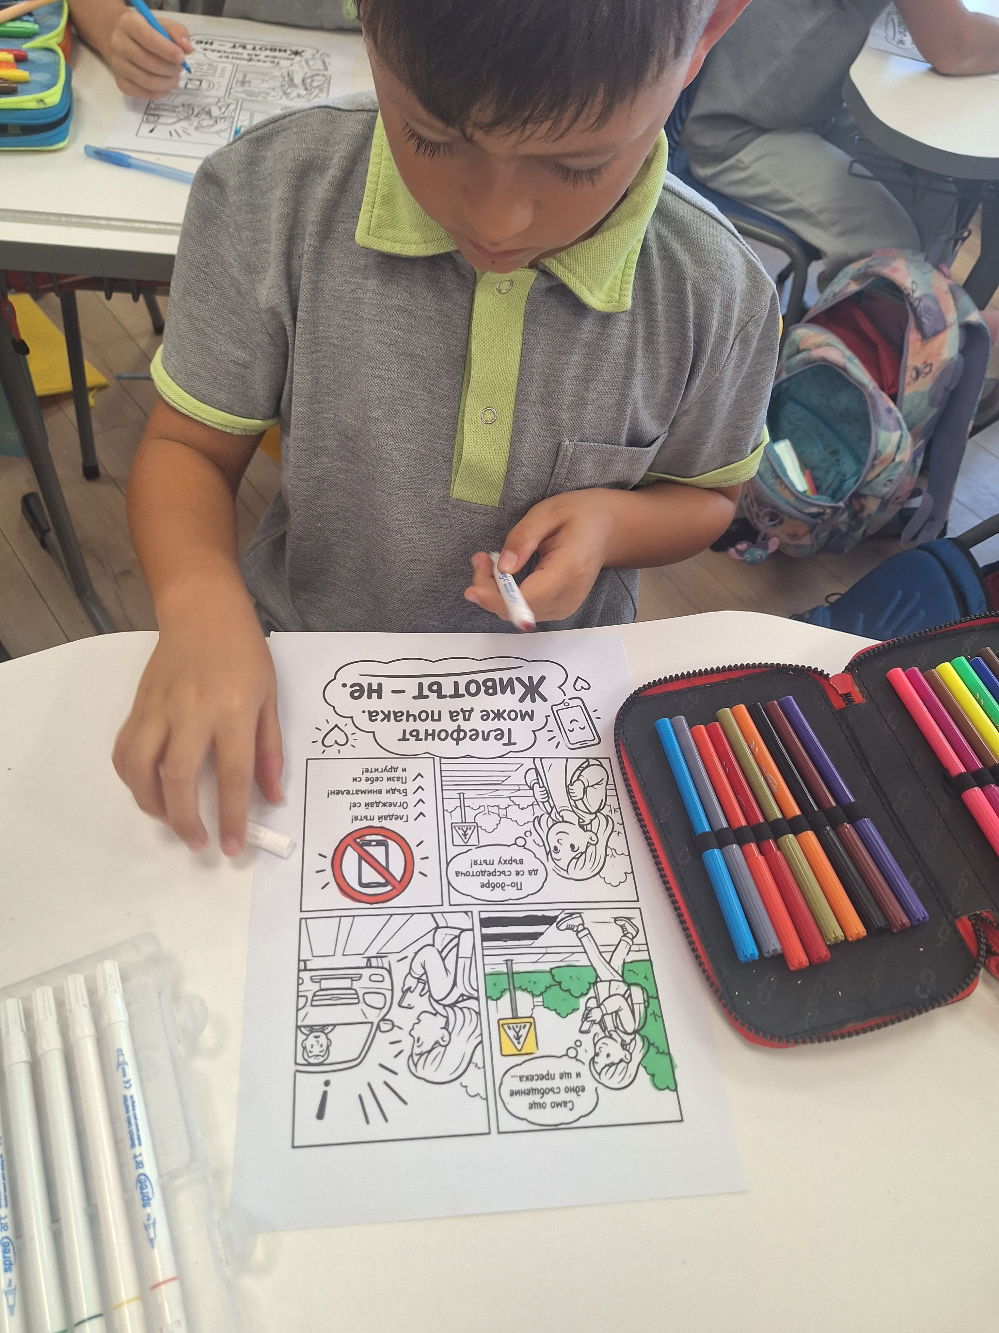
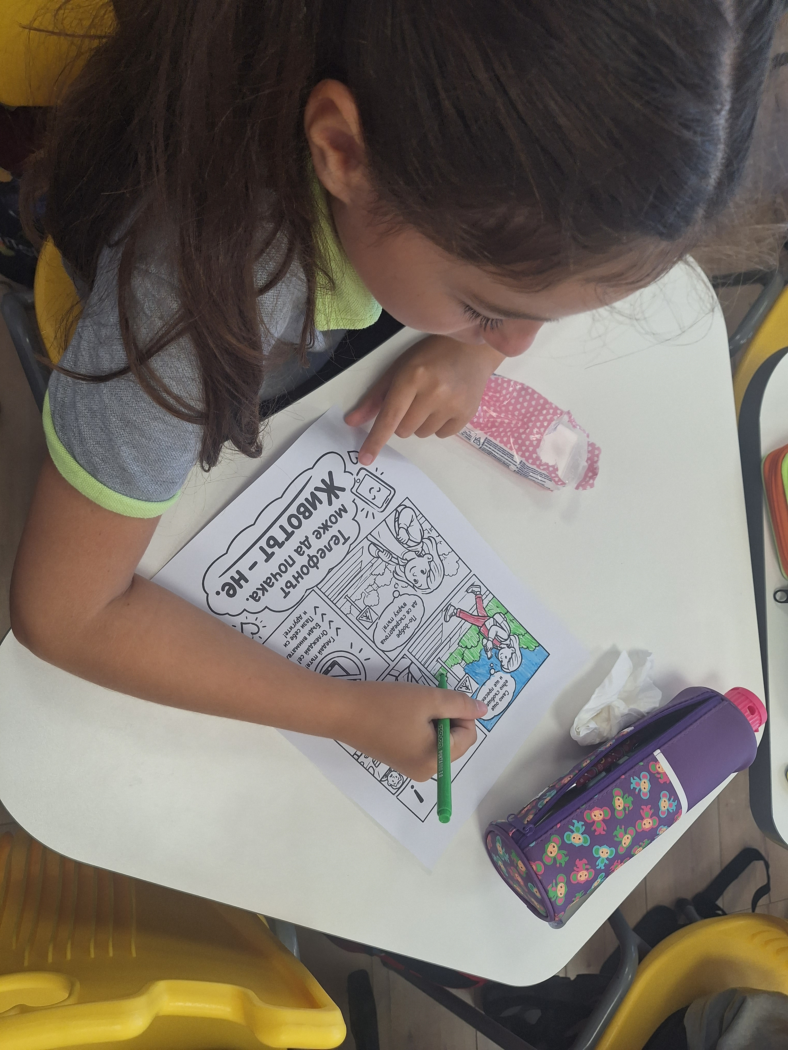
2.Б клас
Кл. р-л: А. Владимирова
Учител ГЦОУД: П. Иванова

Slide 5
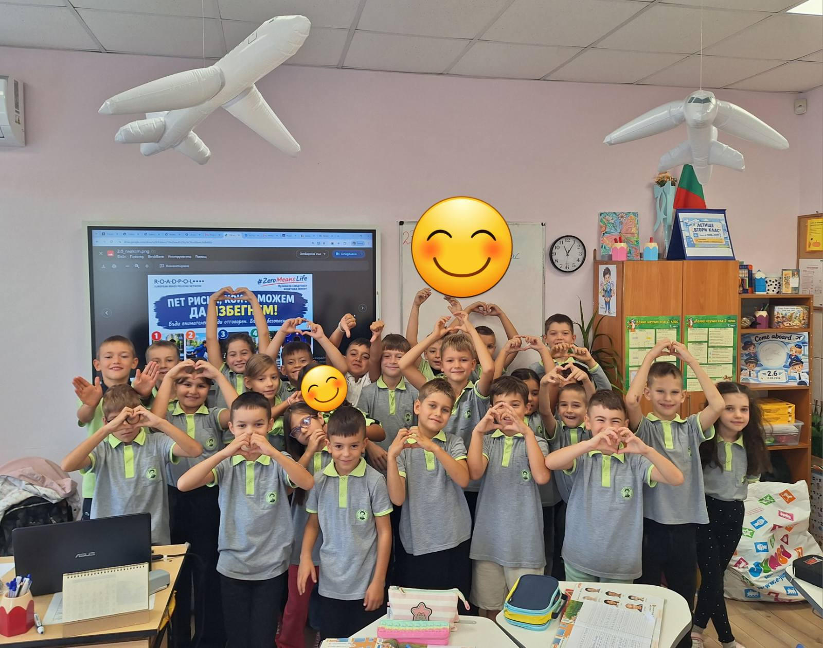
2.Б клас
Кл. р-л: А. Владимирова
Учител ГЦОУД: П.Иванова

Slide 6
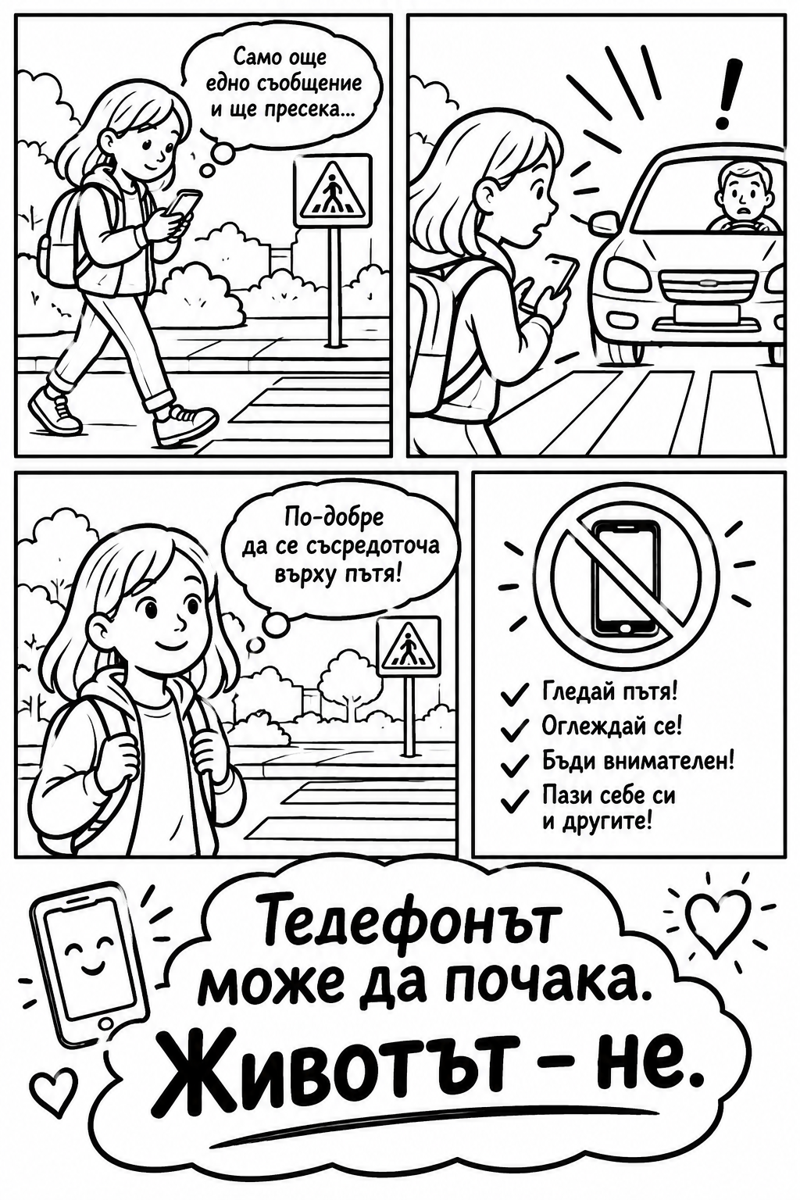
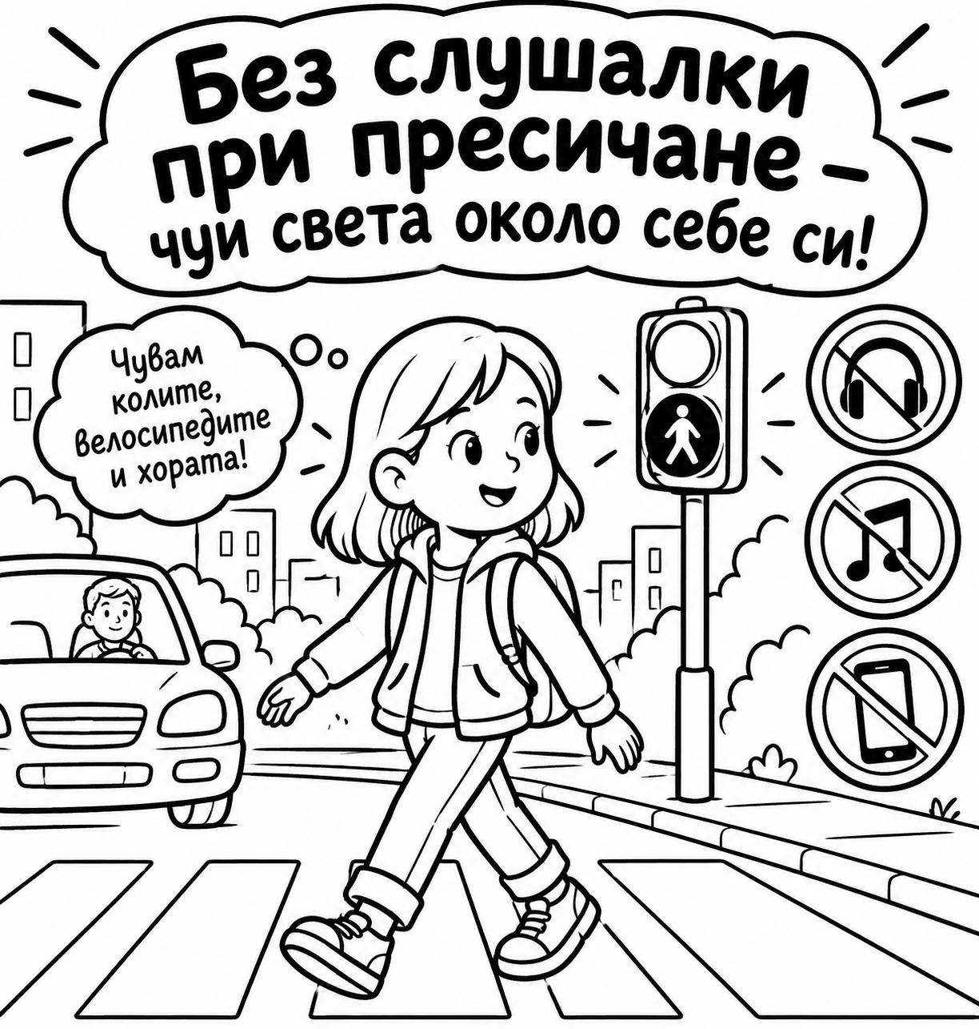

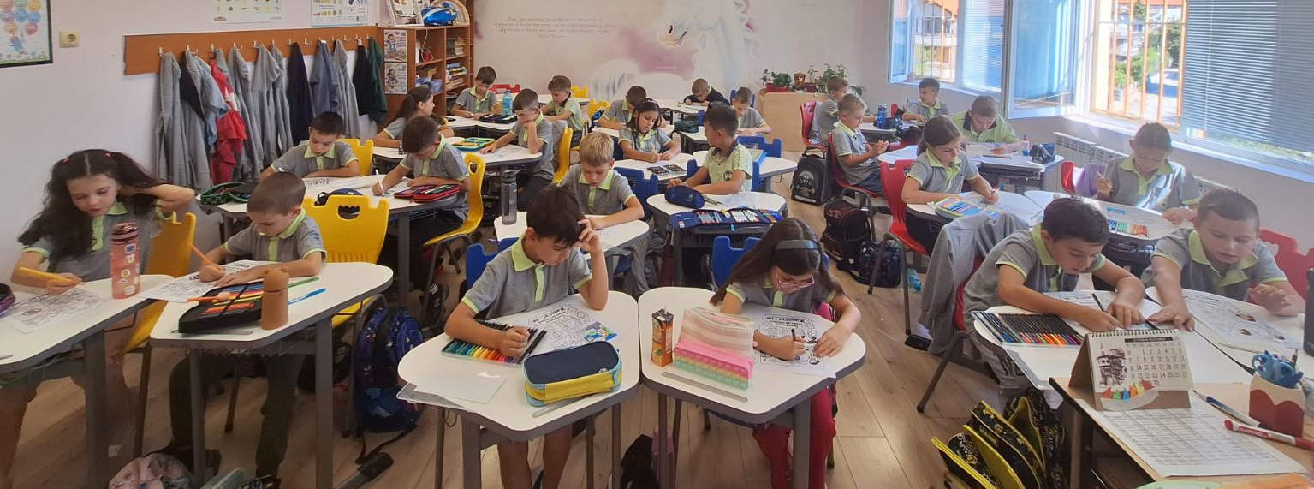
2.Б клас
Кл. р-л: Анета
Владимирова
Учител ГЦОУД: Пенка Иванова

Slide 7
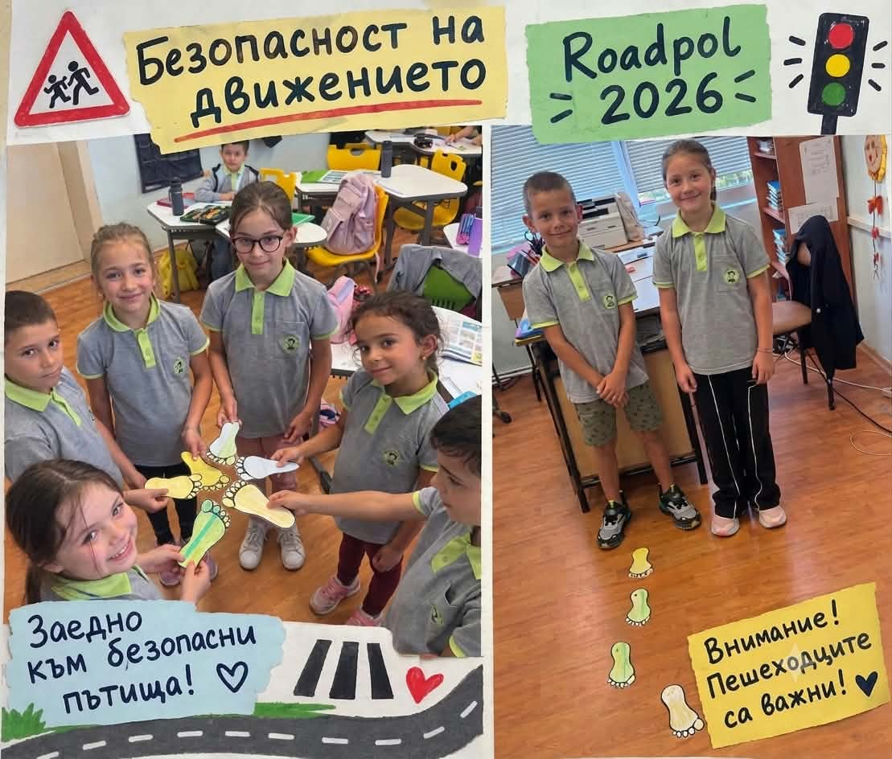

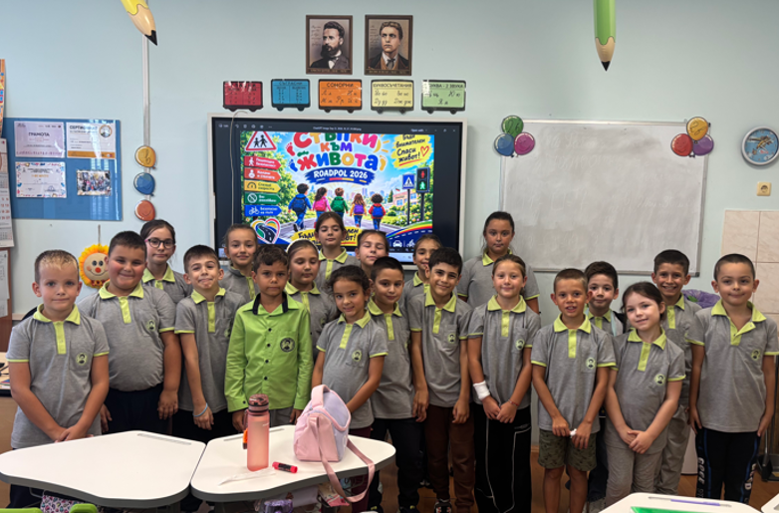
2. в клас
Кл. р-л: М. Илиева
2. в клас
Учител ГЦОУД:
Я. Маринова

Slide 8
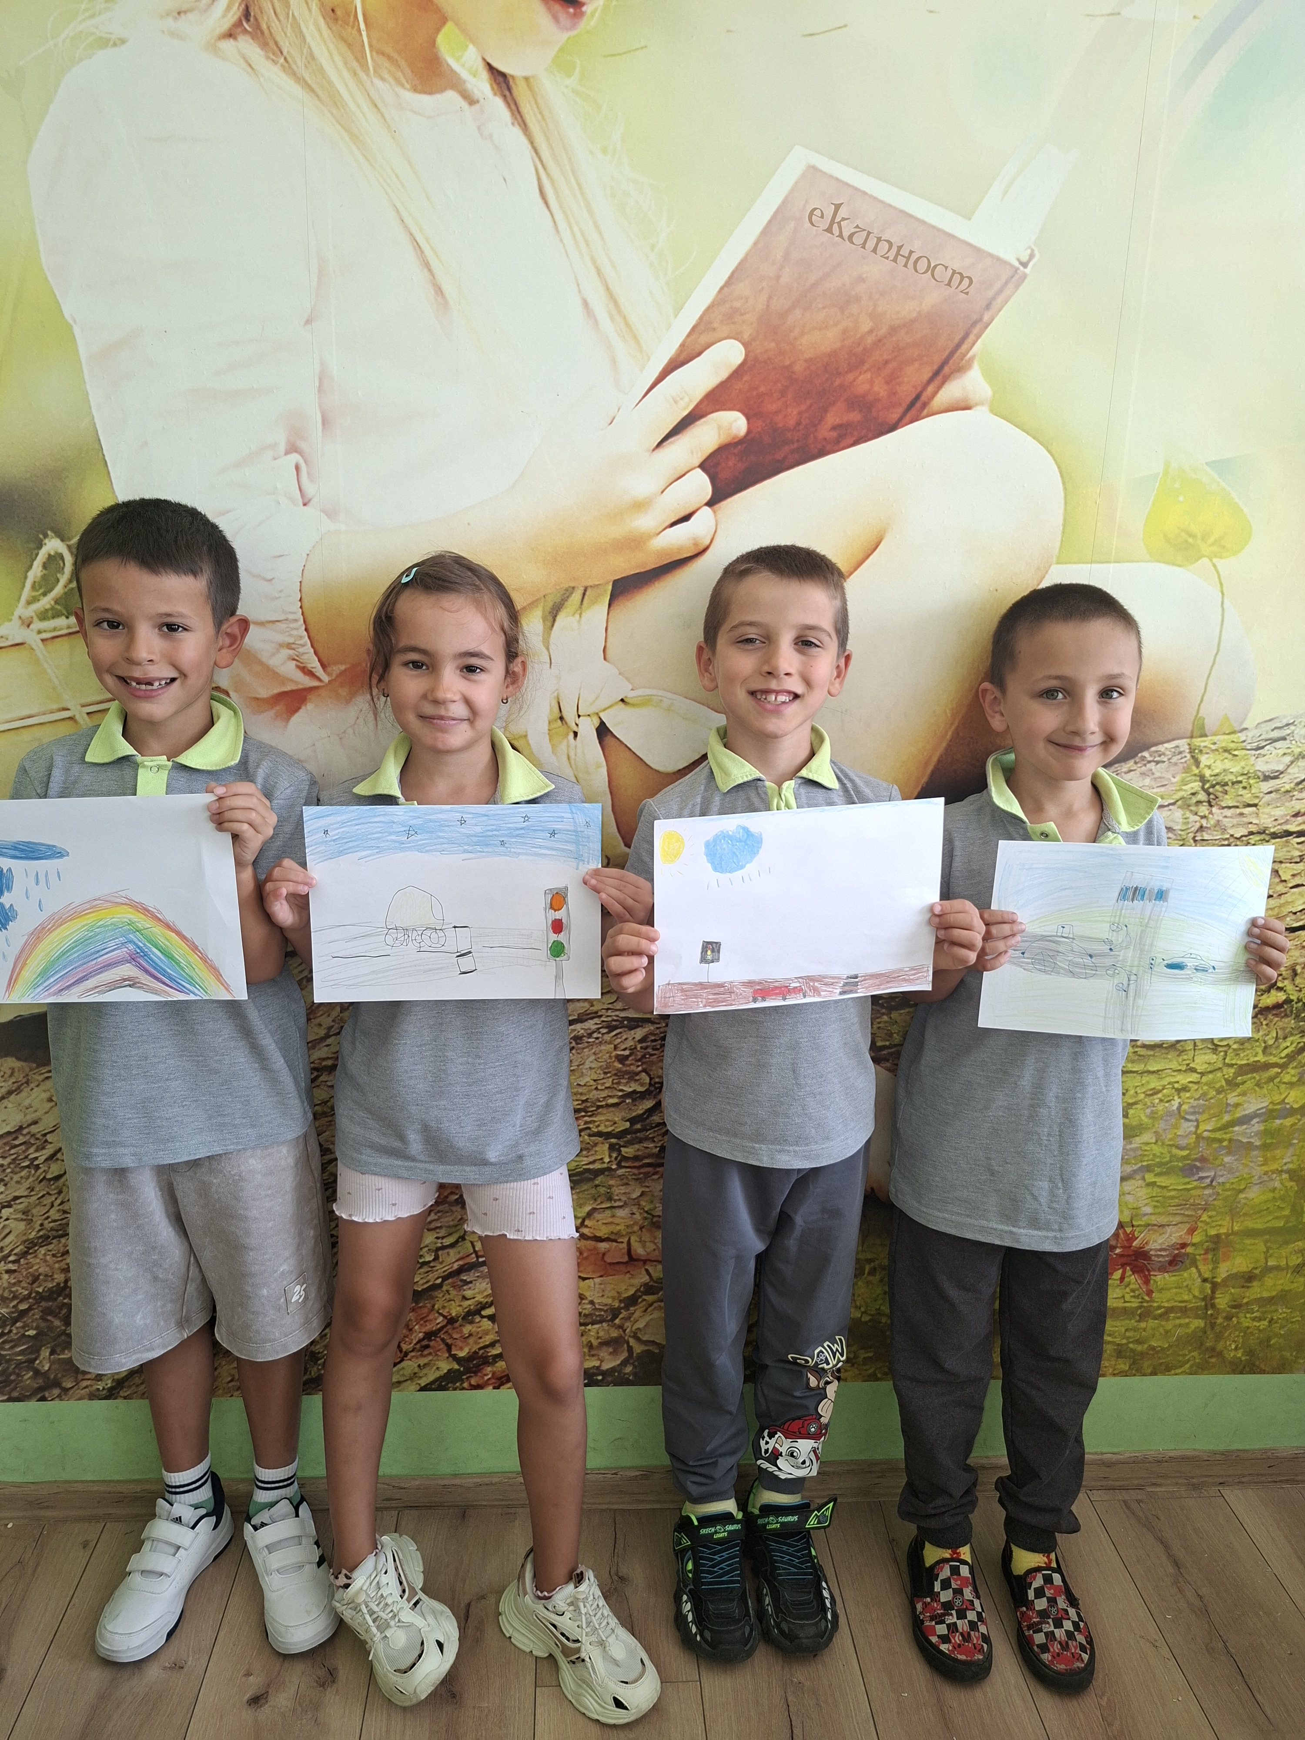
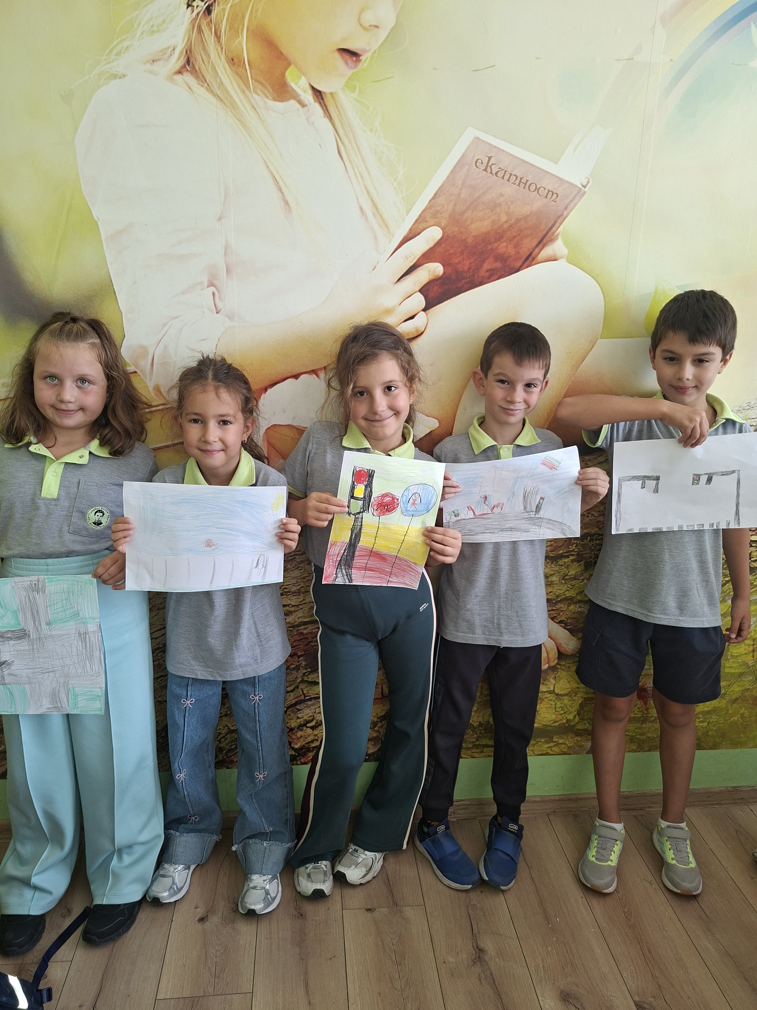
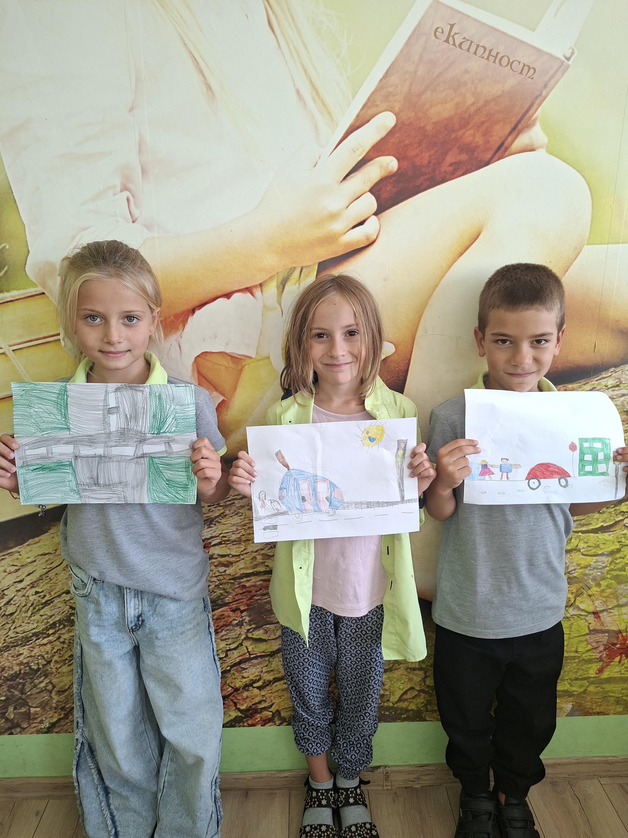
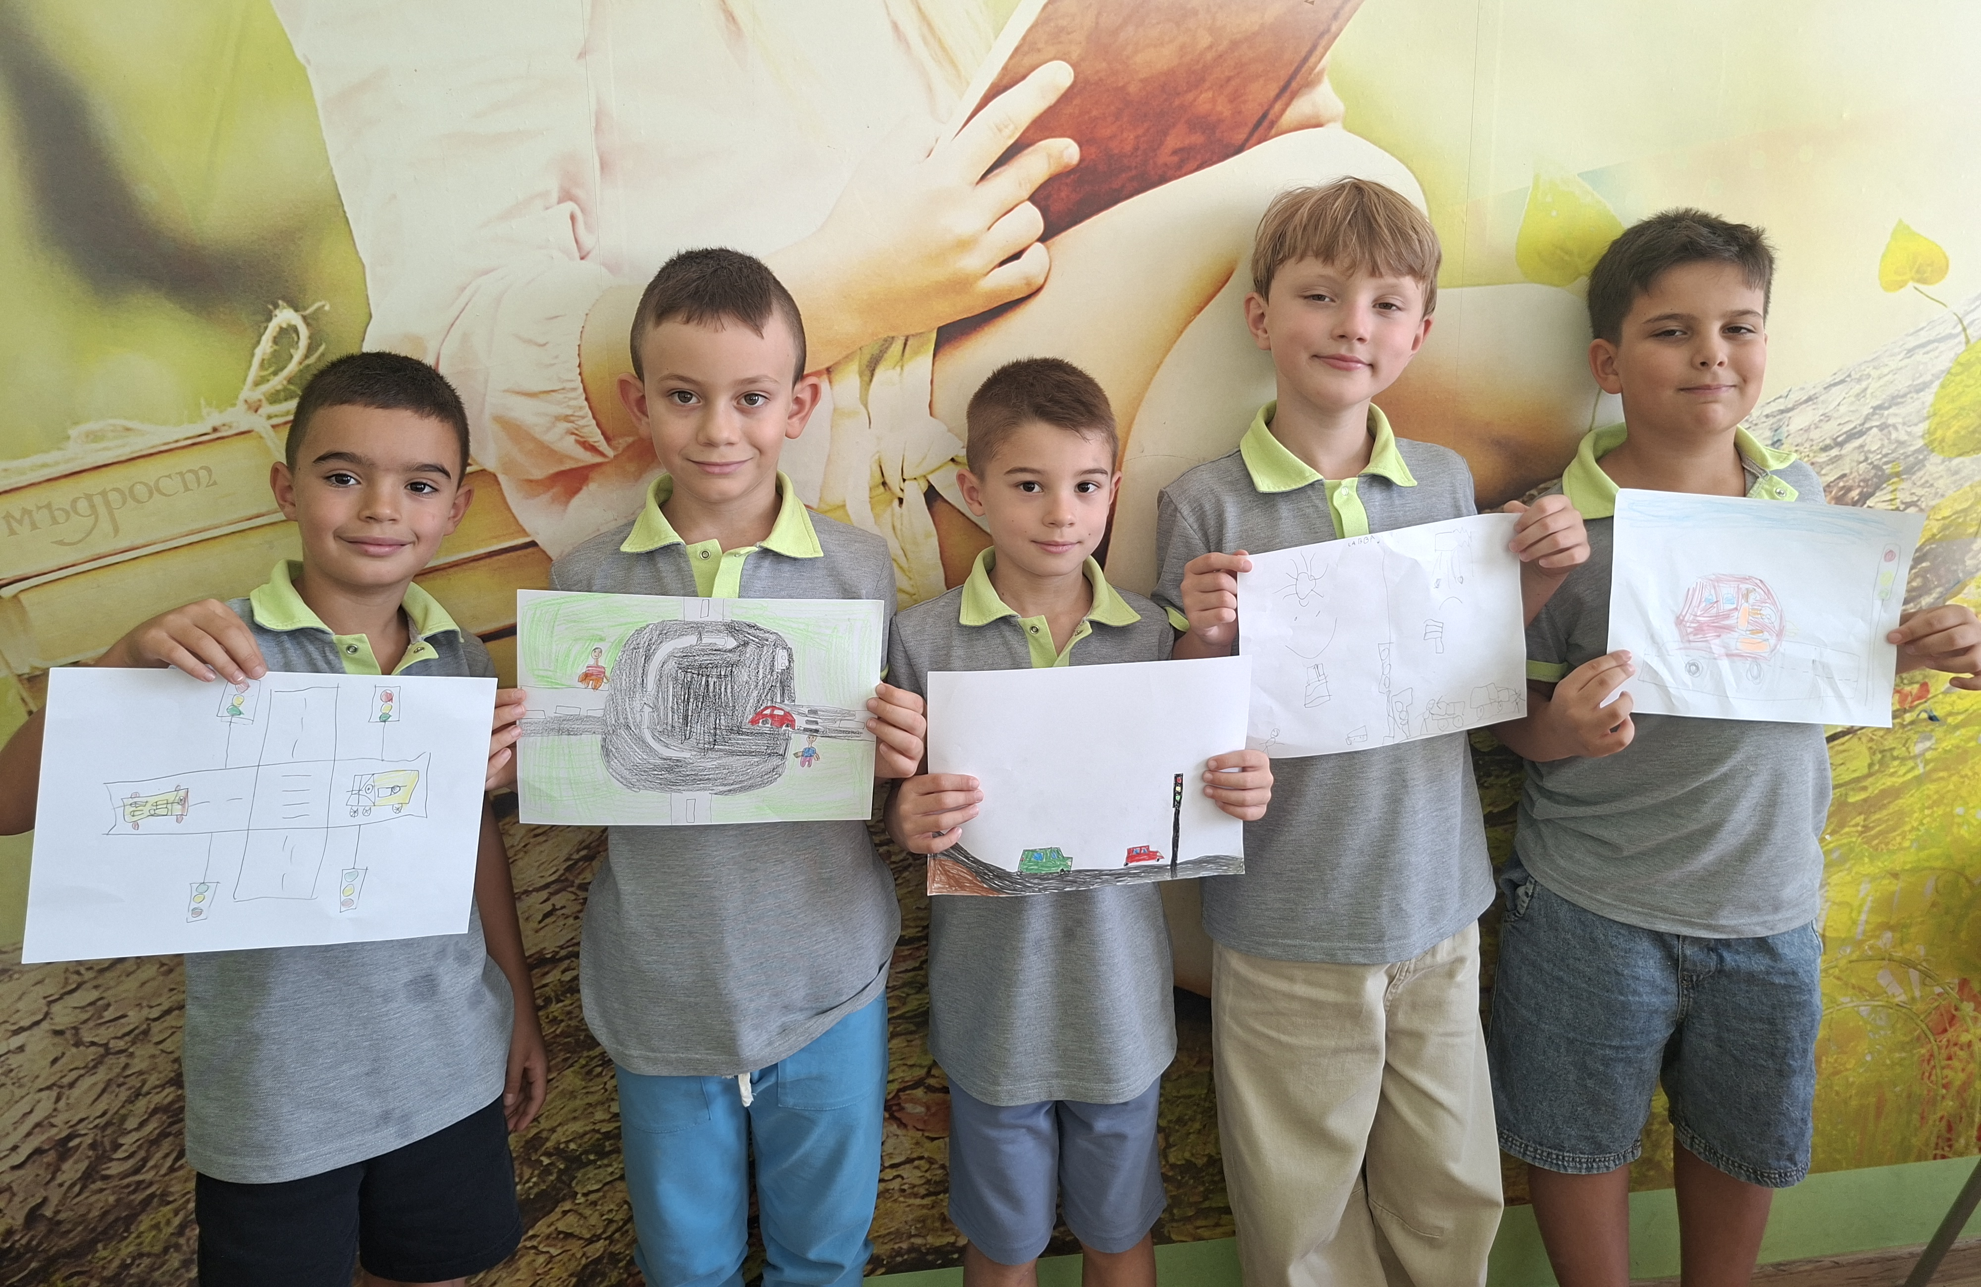
1. б клас
Кл. р-л: Е. Великова
1. б клас
Учител ГЦОУД:
Пл. Николова

Slide 9
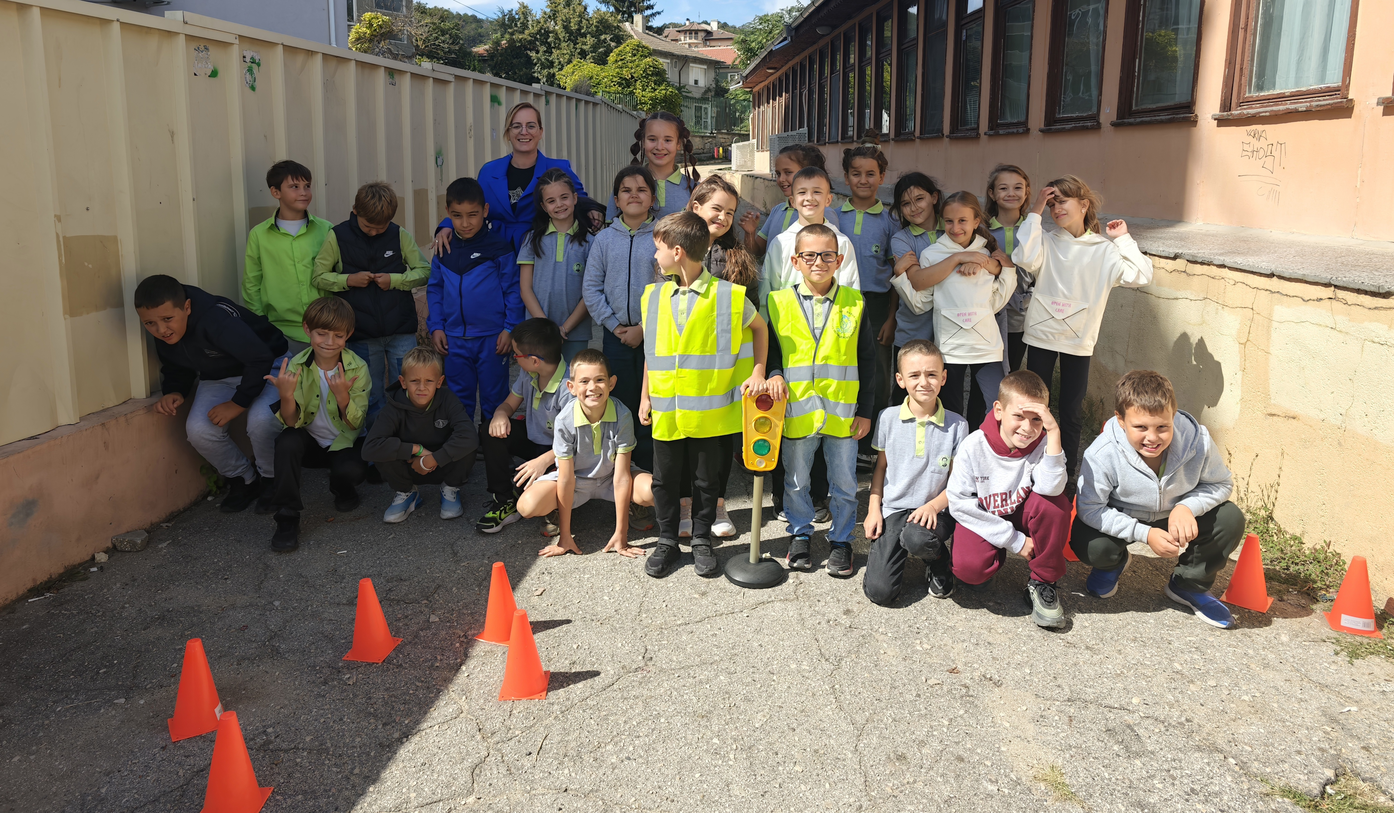
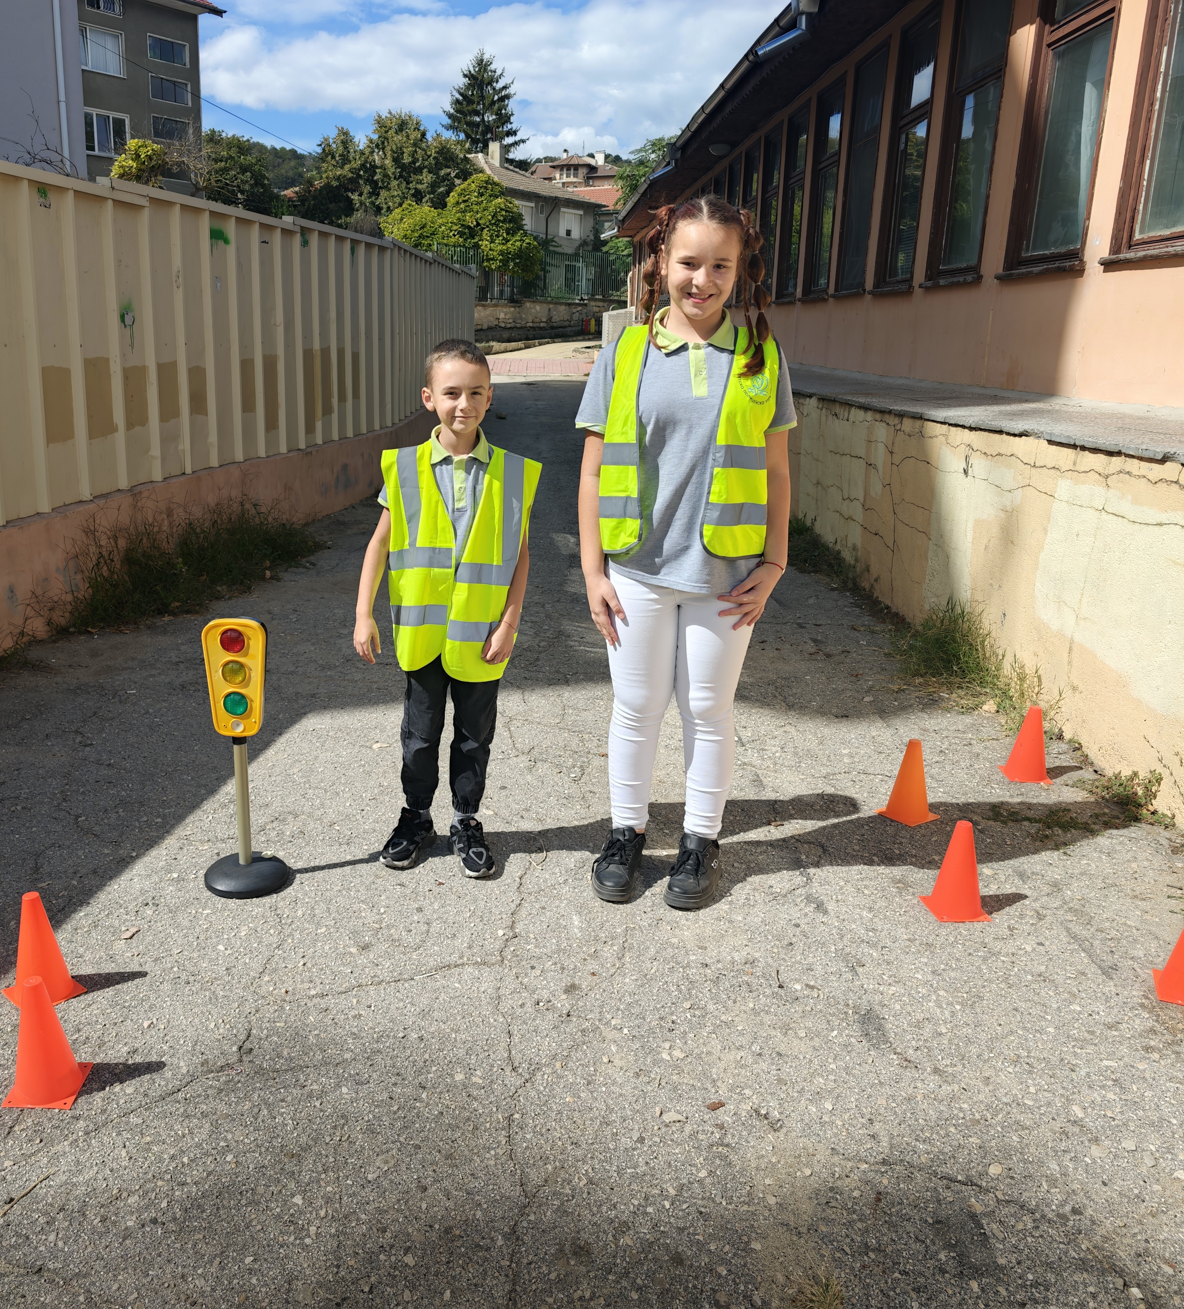
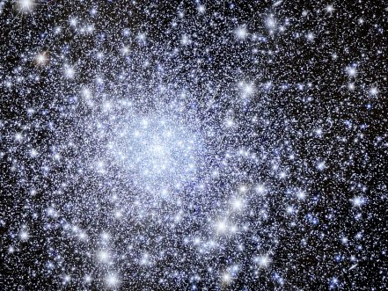
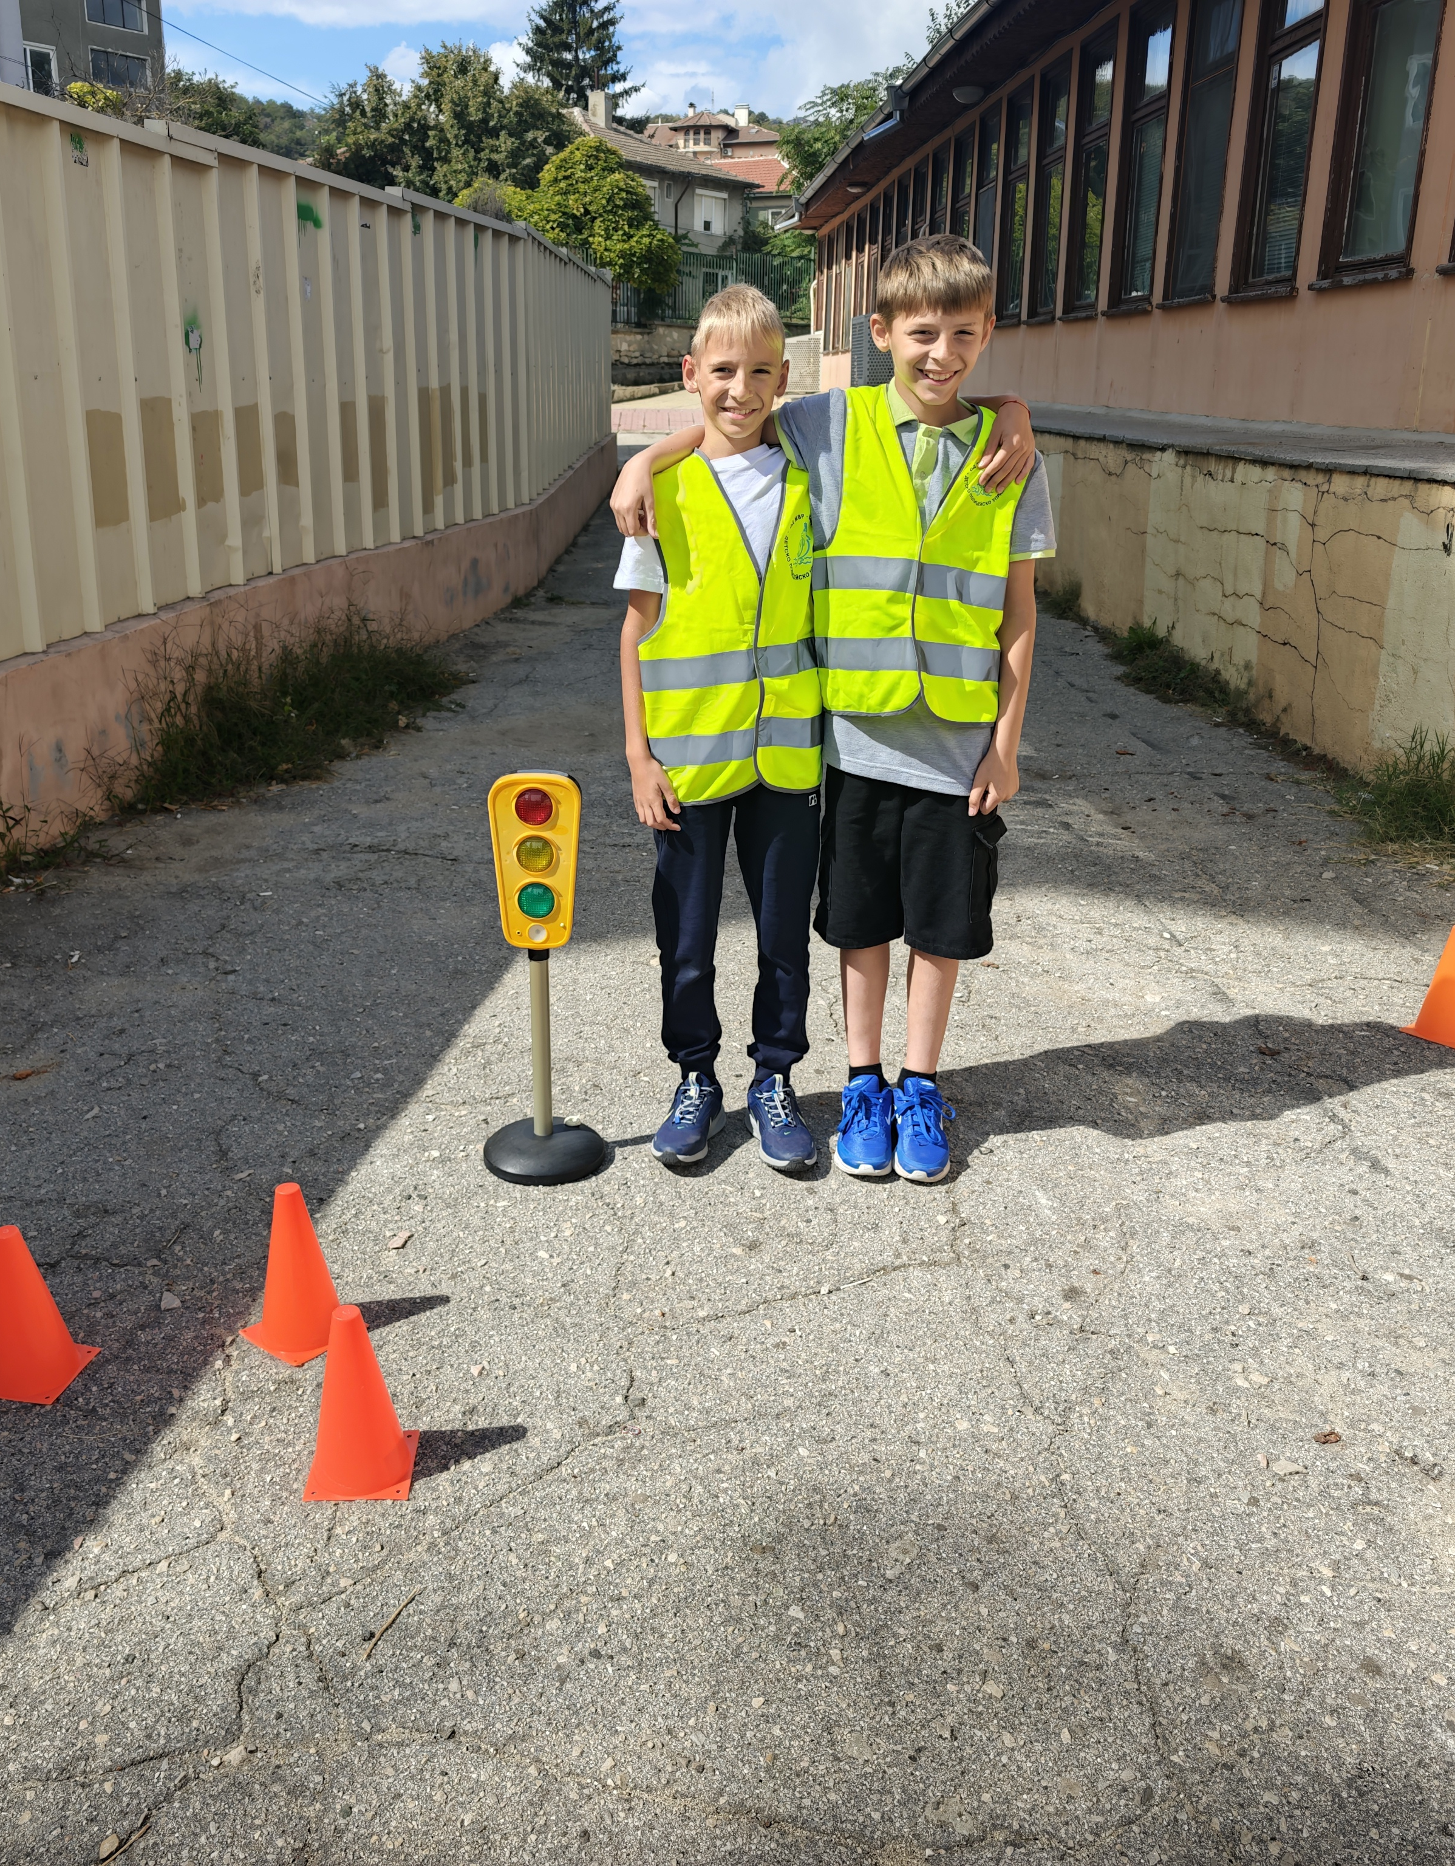
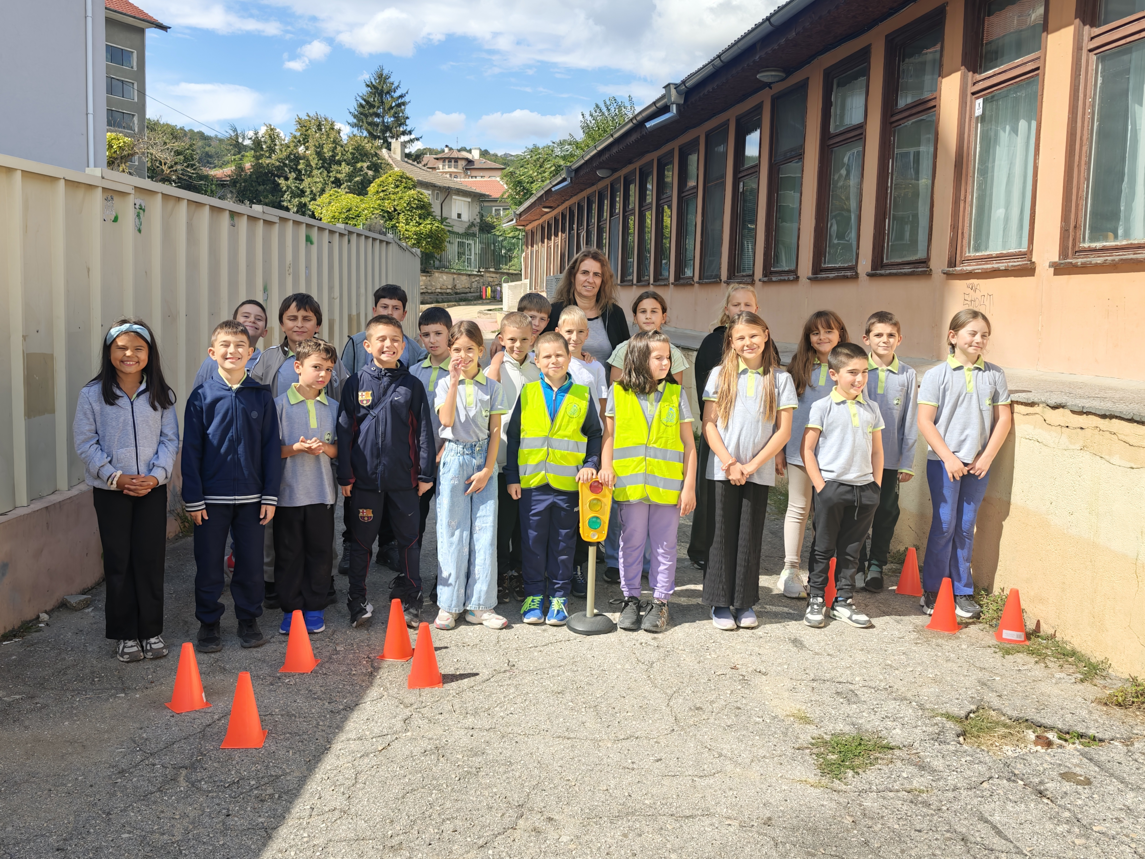
Групи ЦОУД:
3 а/б клас и
3 в/г клас
Учители:
Цв. Минева и Ст. Стефанова-Момчилова

Slide 10
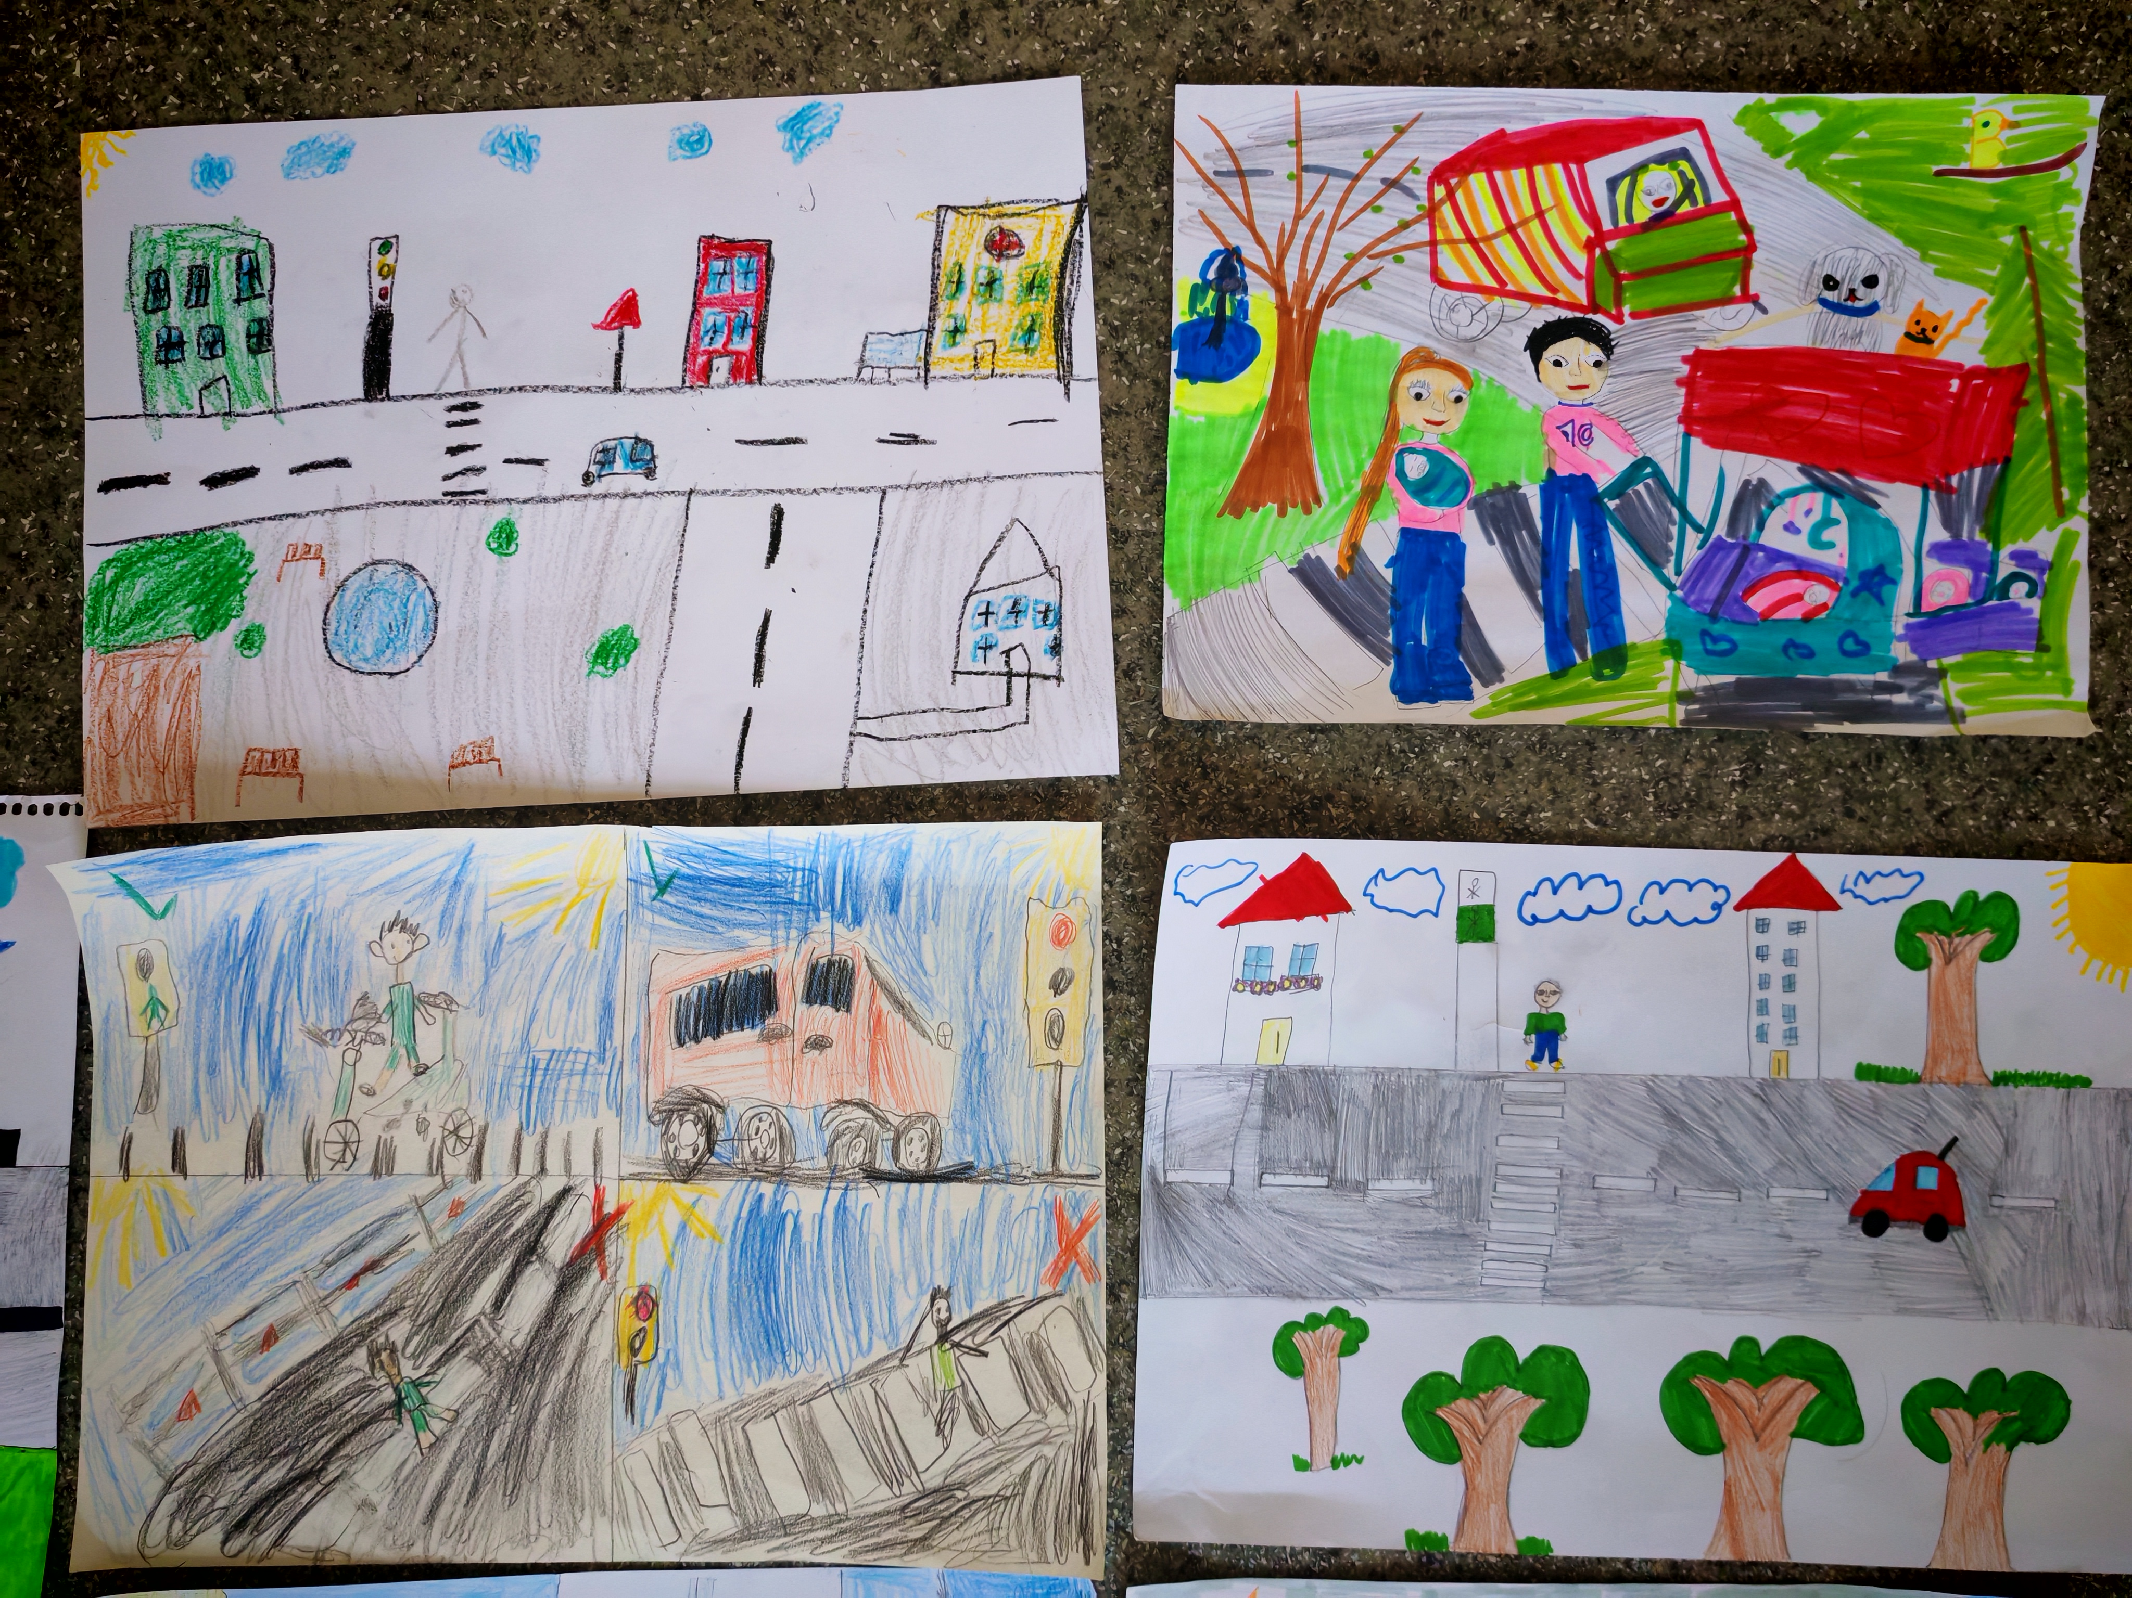
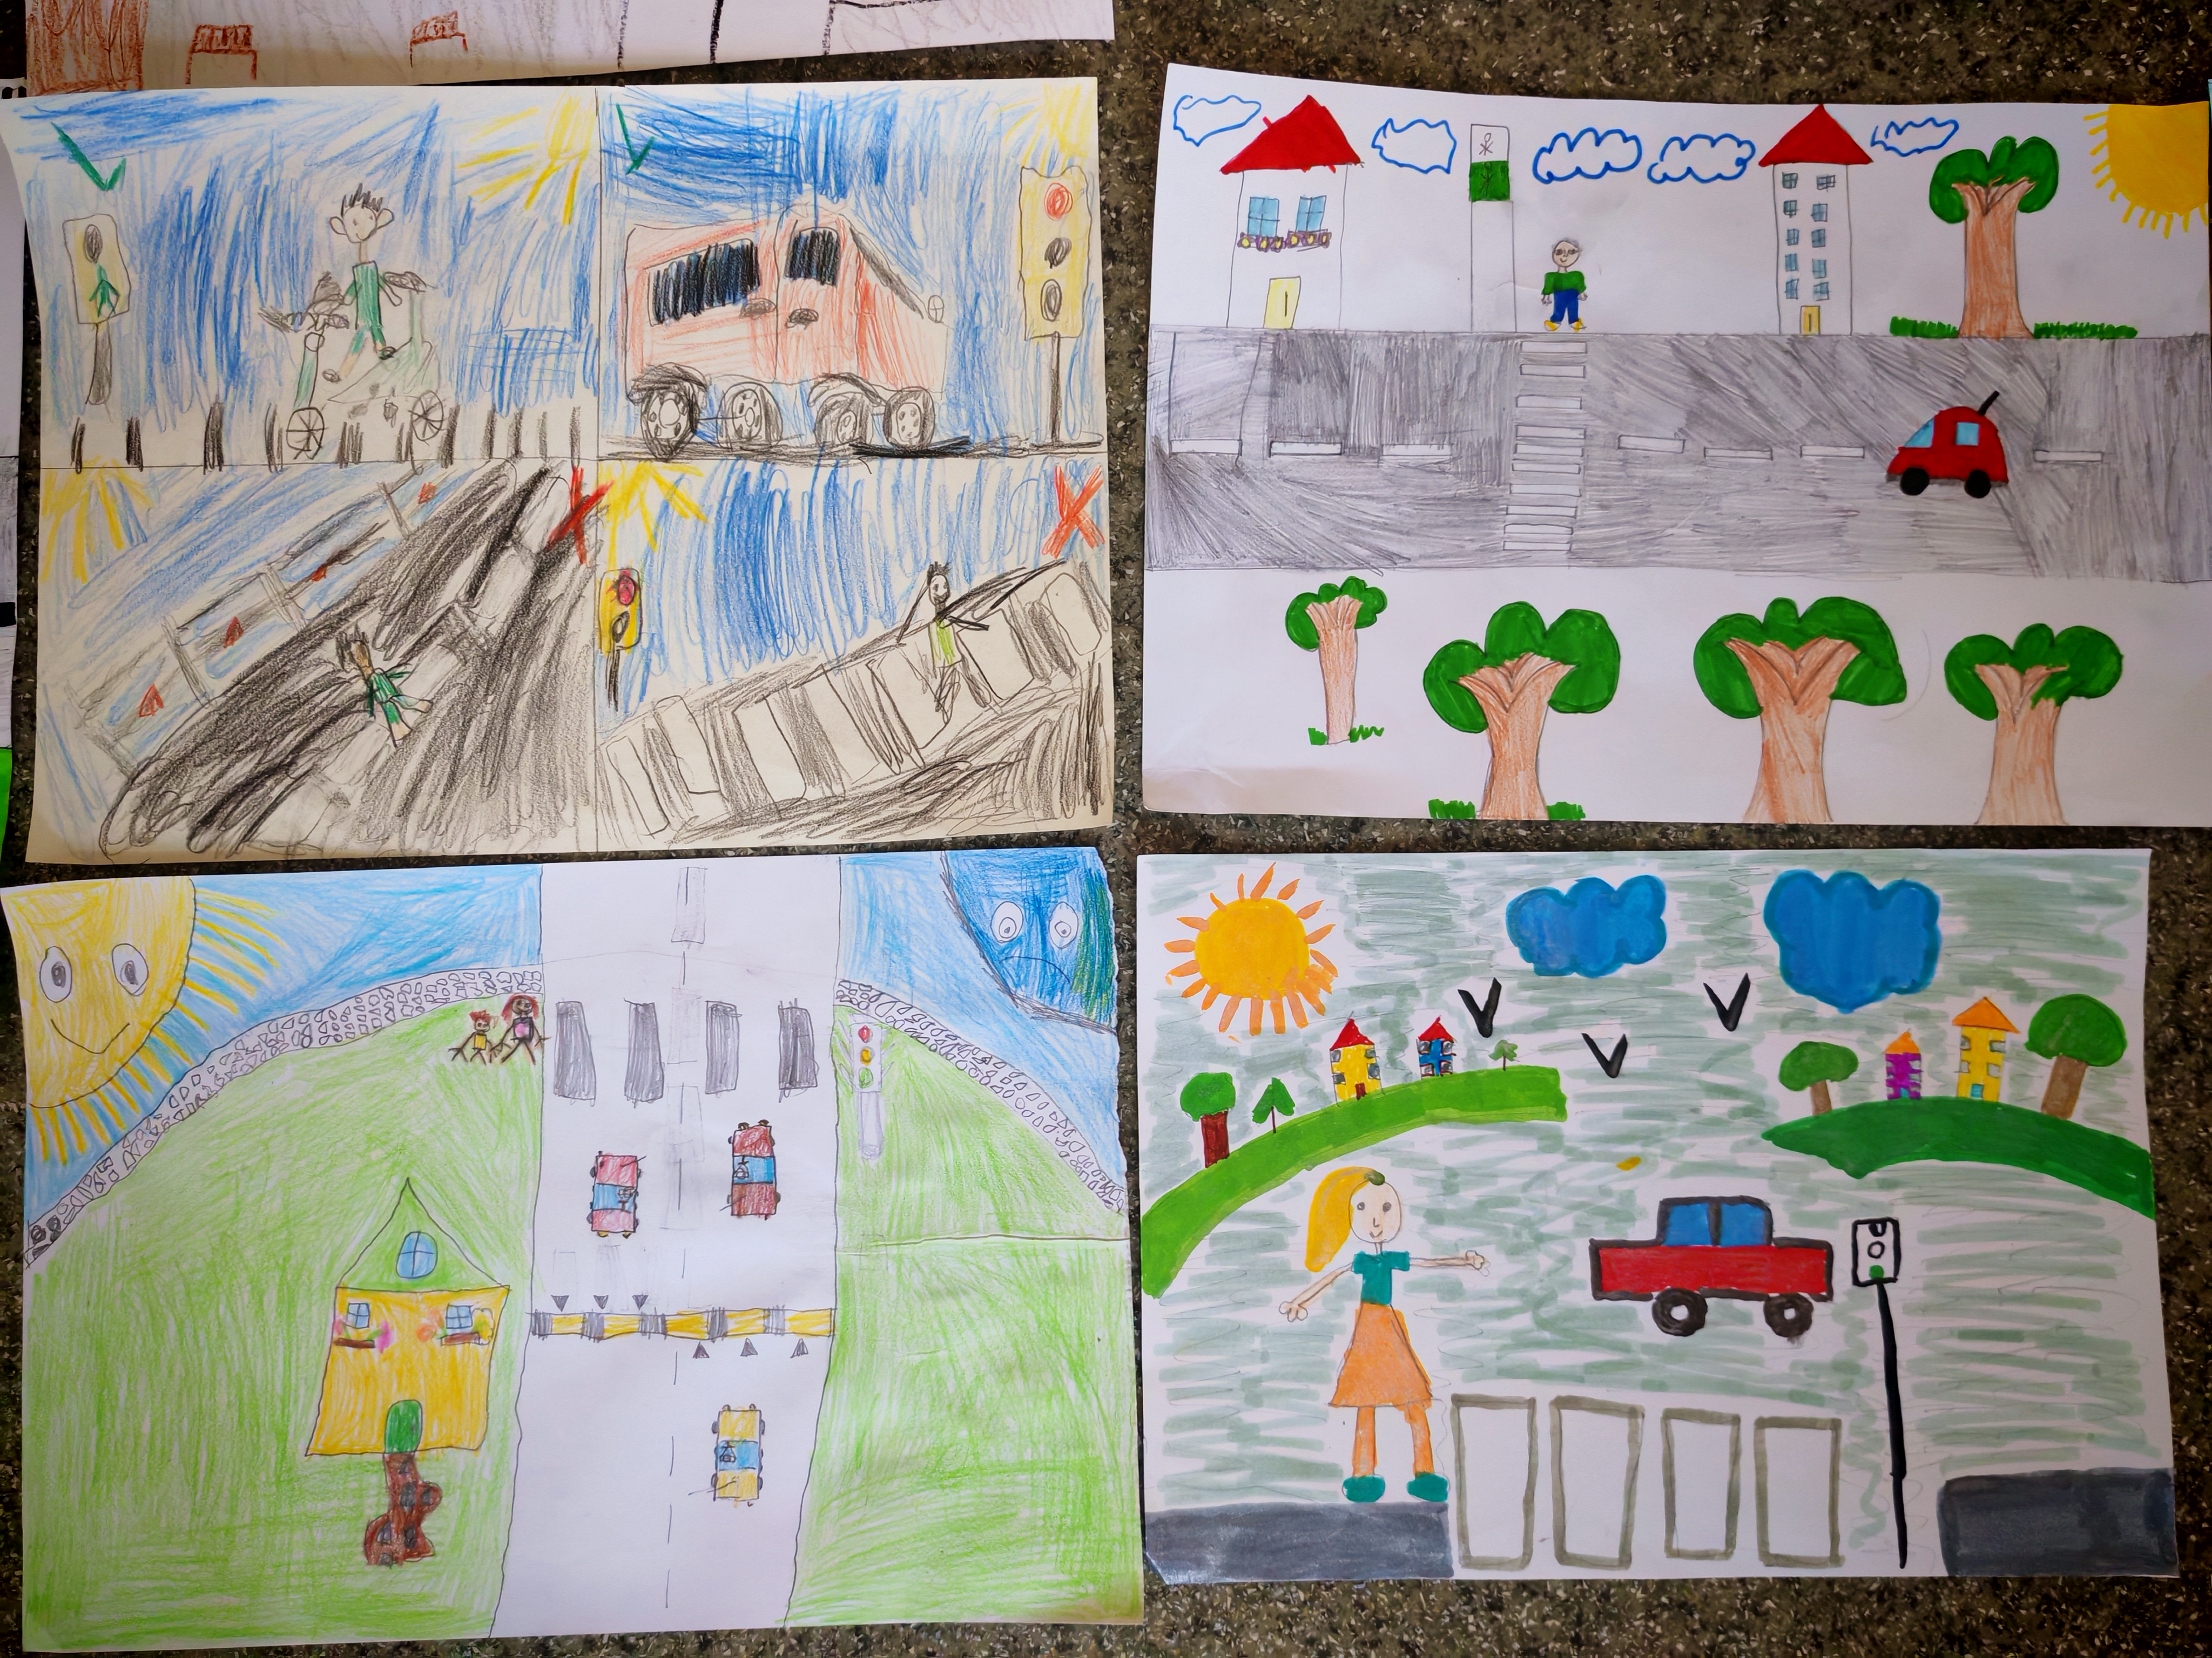
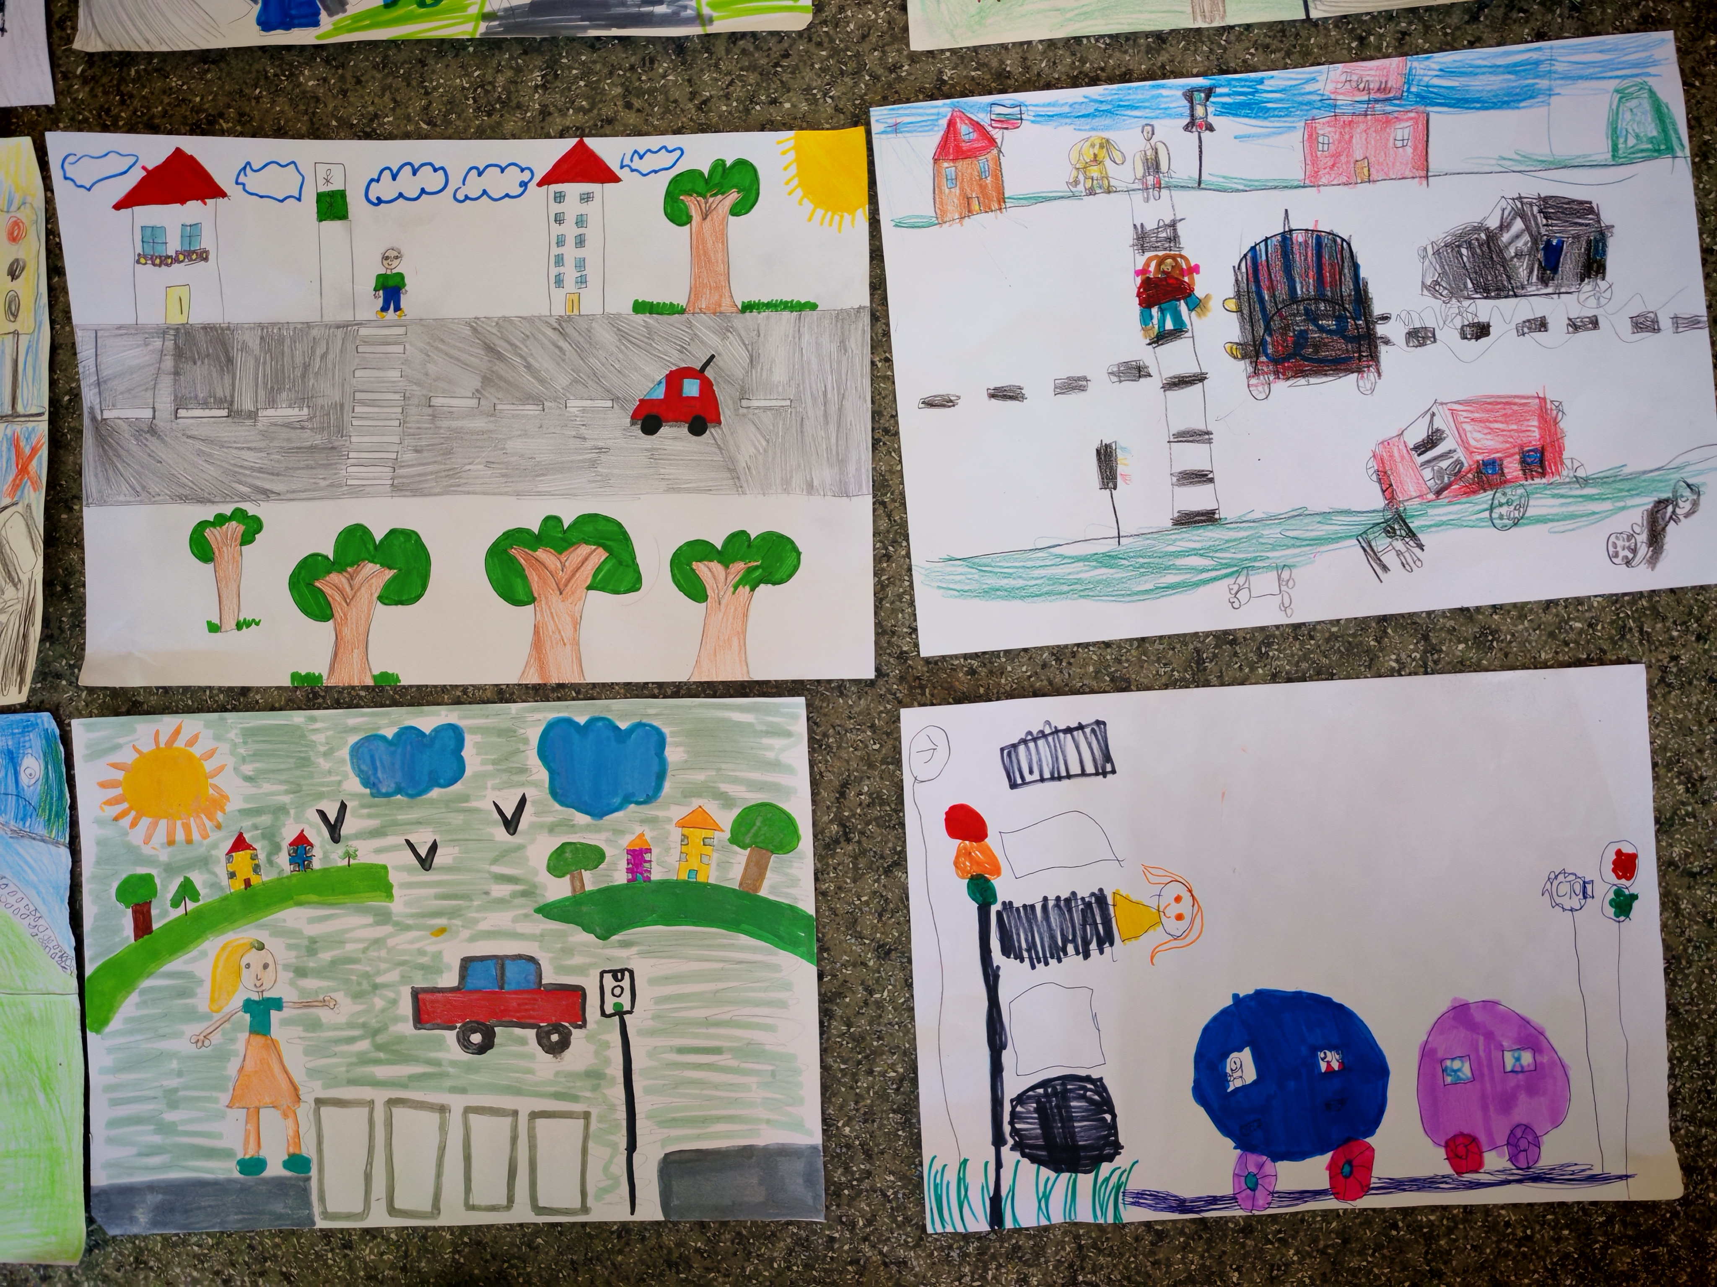
2. а клас
Кл. р-л: Д. Цветкова
2. а клас
Учител ГЦОУД:
Д. Пламенова

Slide 11
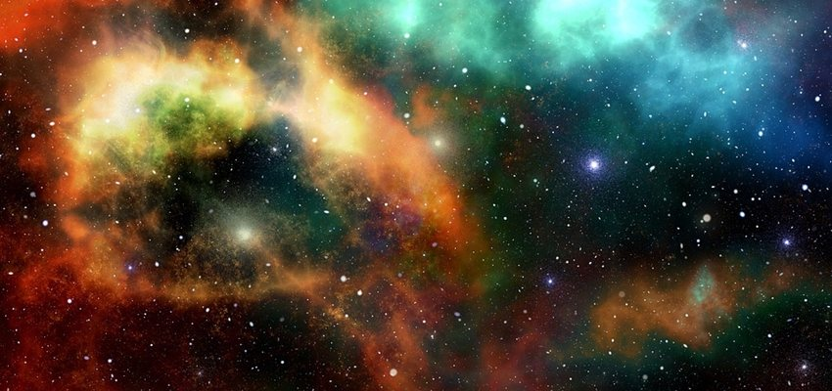
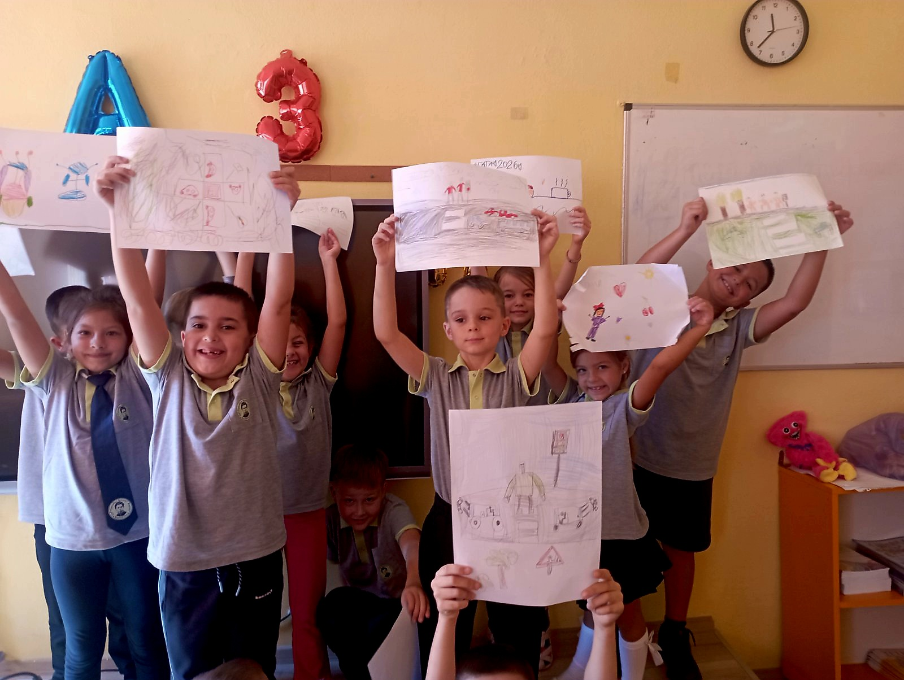
1.в клас
Кл.р-л: Ж.Тодорова
1.г клас
Кл.р-л: Г. Дянкова

Slide 12
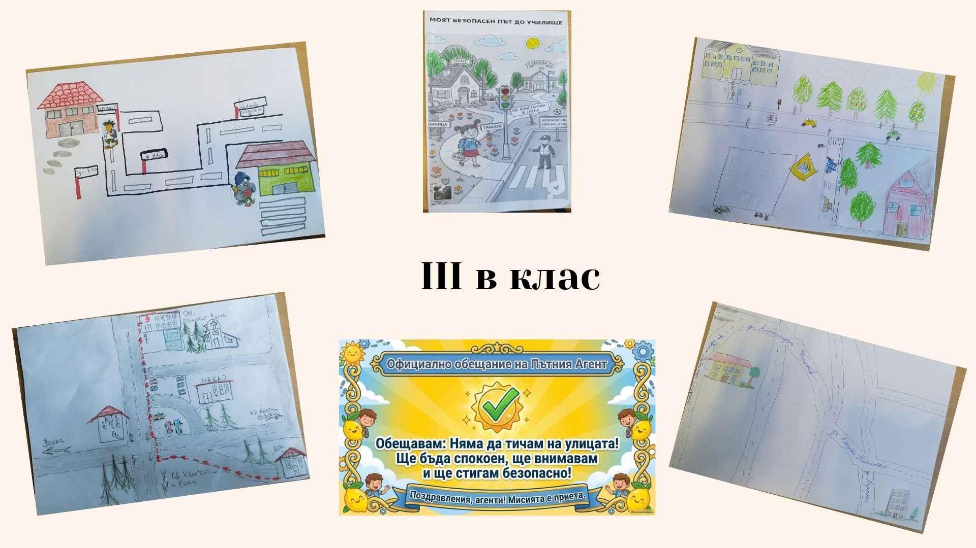
3. в клас
Кл. р-л: М. Ташева
4. в клас
Кл. р-л: В. Кръстева

Slide 13
4. б клас
Кл. р-л:
А. Граматикова - Георгиева

Slide 14
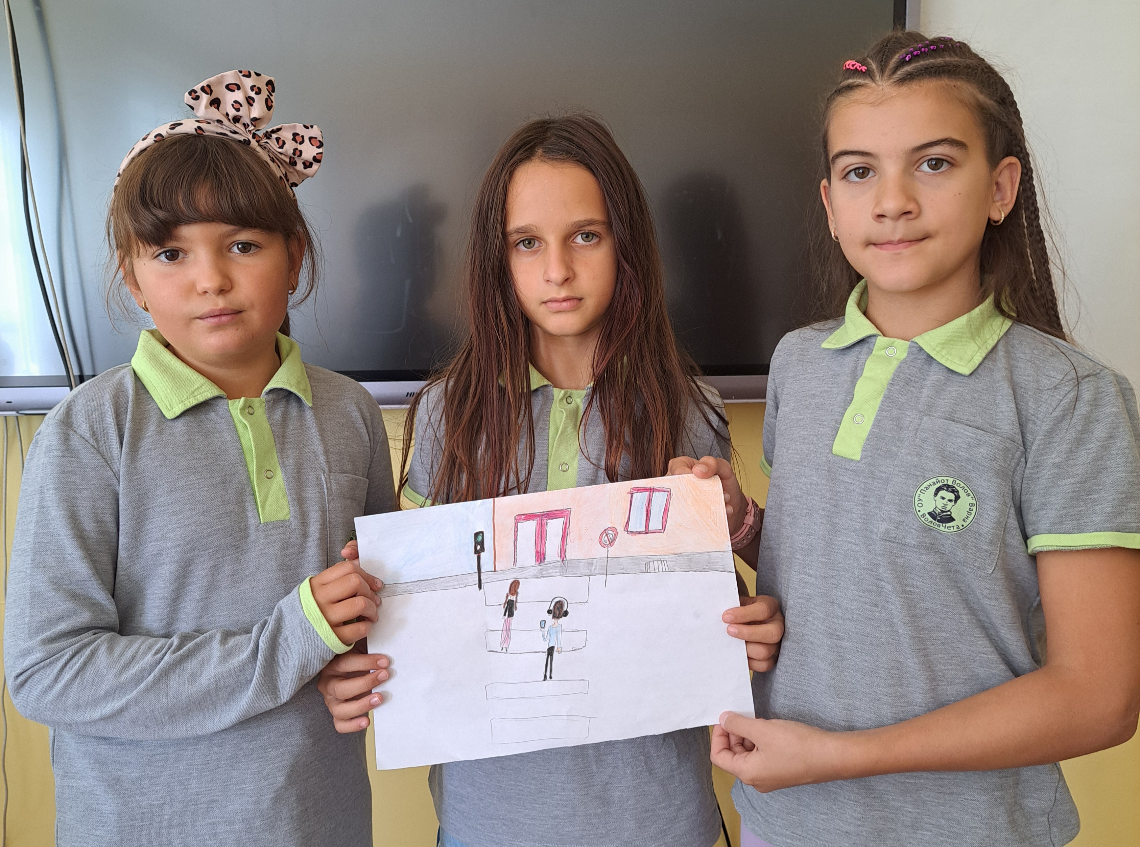
4. б клас
Кл. р-л:
А. Граматикова - Георгиева

Slide 15
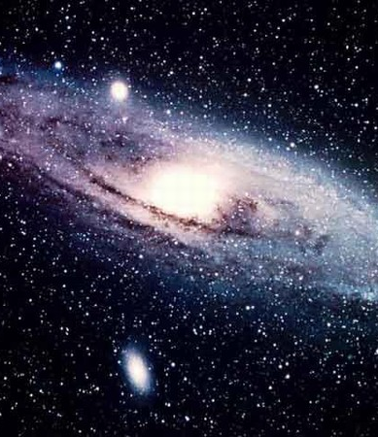
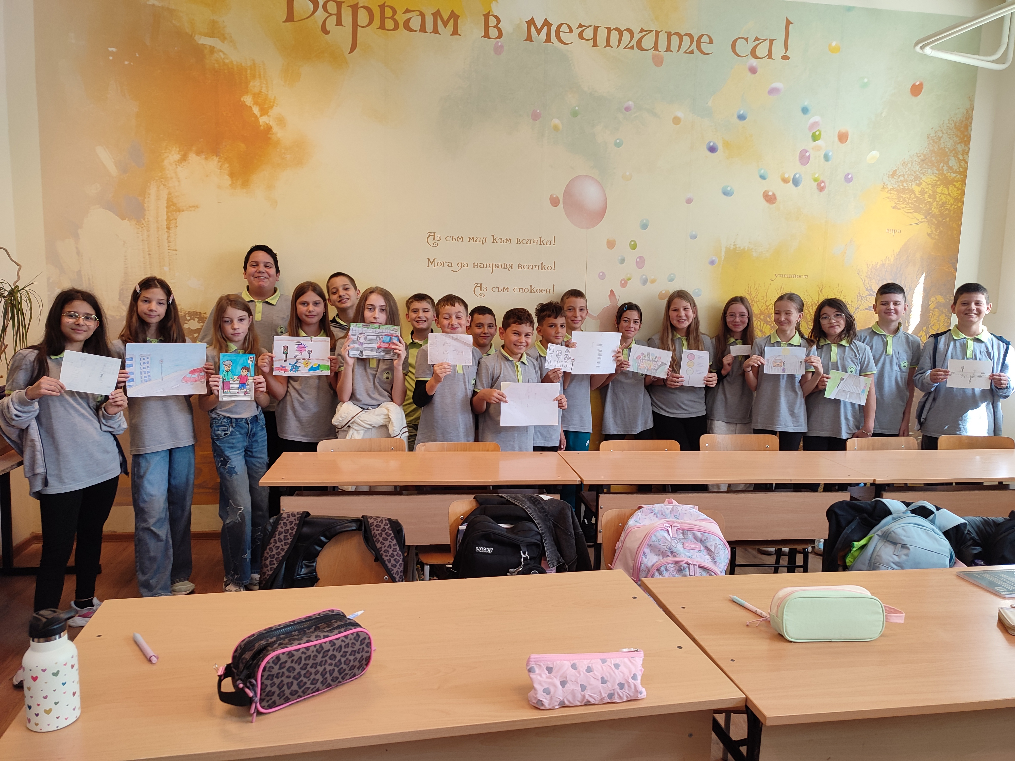
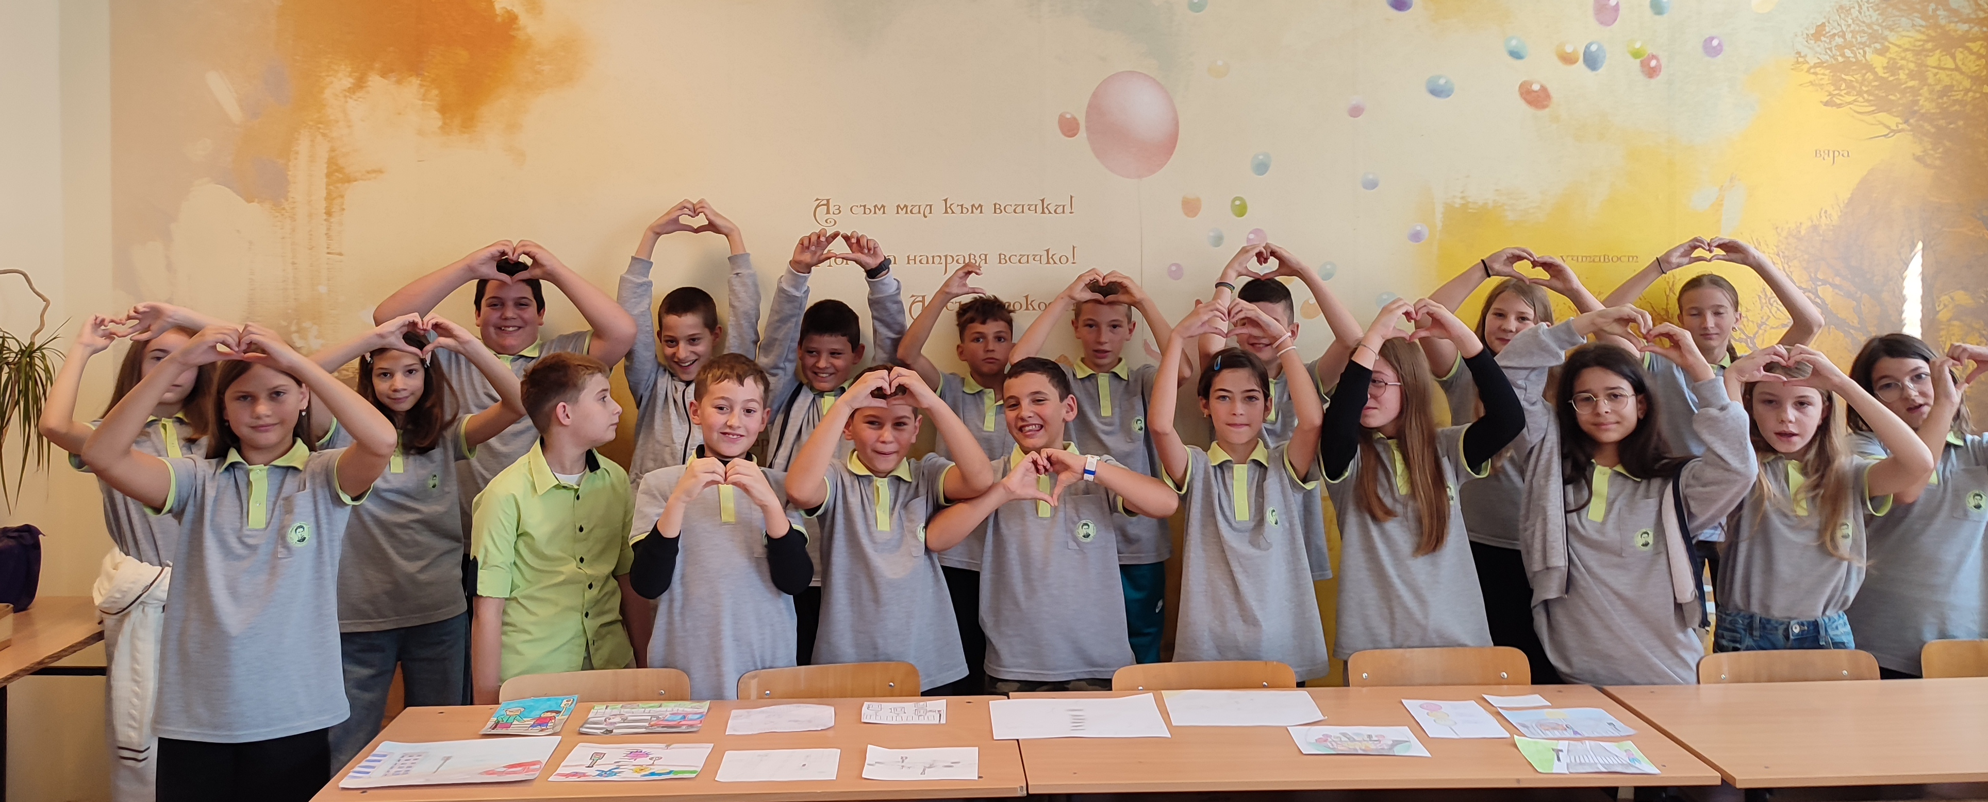
5. в клас
Кл. р-л:
Анелия Илиева

Slide 16
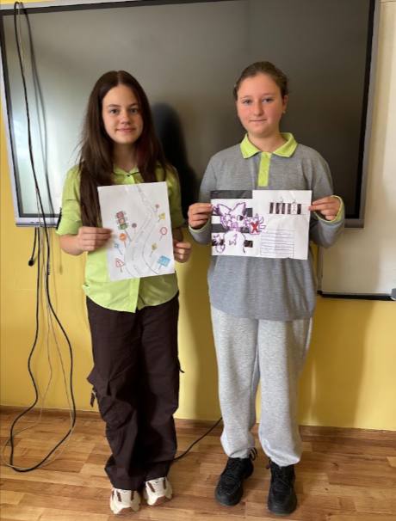
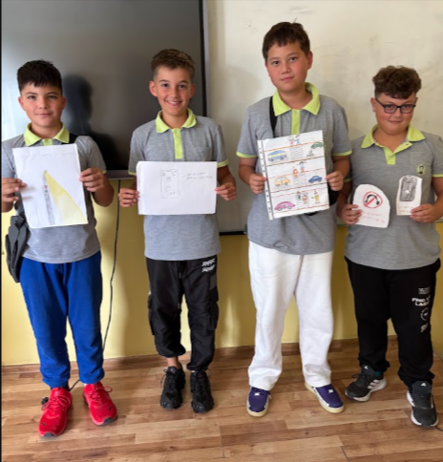
6. в клас
Кл. р-л:
Хр. Кънчев

Slide 17
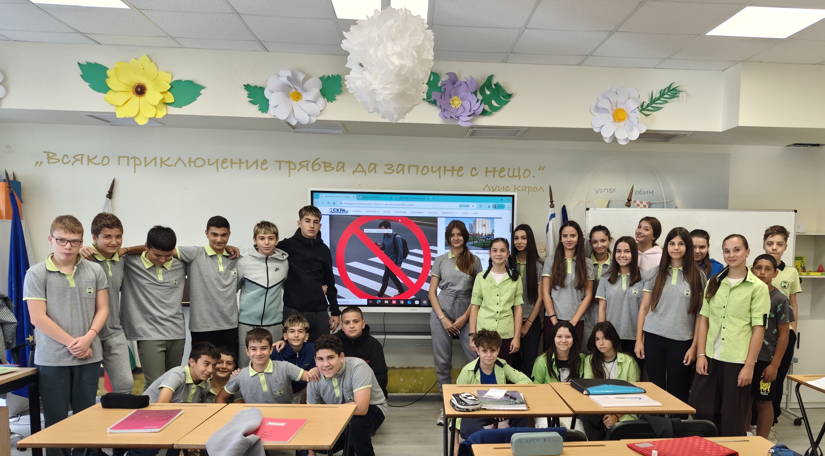
#ZeroMeansLife - Нулевата смъртност означава живот!
7.Б клас / Кл. р-л: Елица Емилова

